Slide 1
„Deutschland summt“

Slide 2
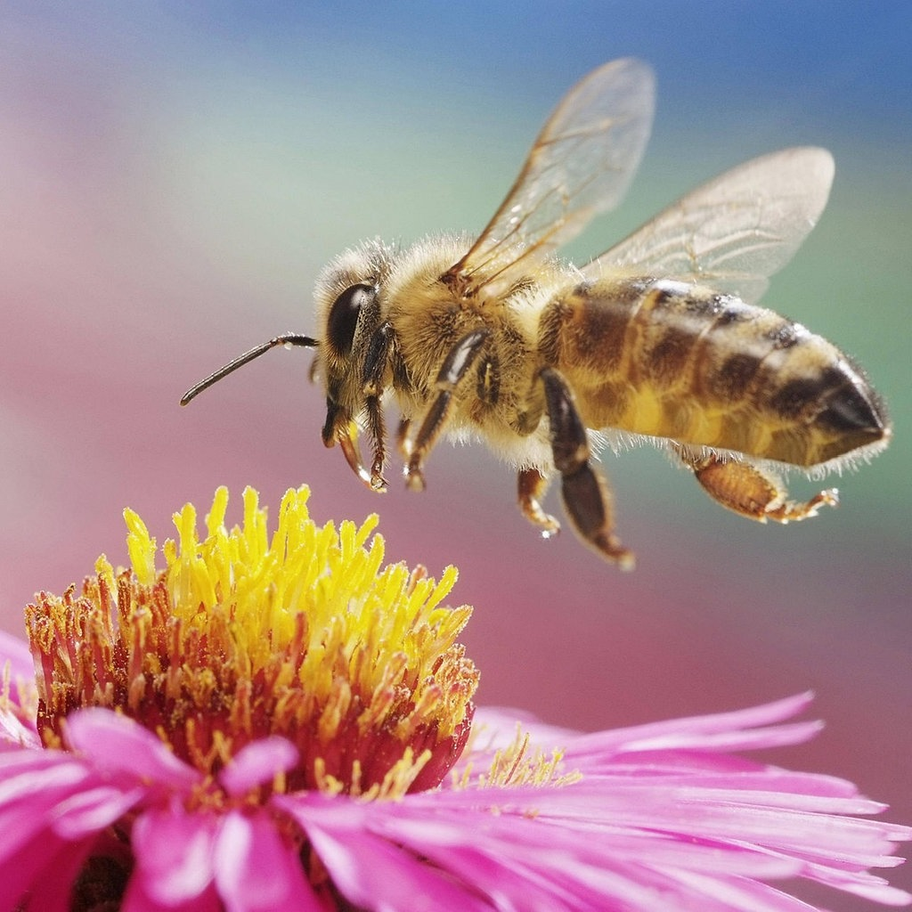
Wildbiene
Leben solitär
mit Mundwerkzeugen keine Verteidigung möglich
Mundwerkzeuge nehmen Nektar auf
Eiablage in hohlen Pflanzenstängeln oder Erdlöchern

Slide 3
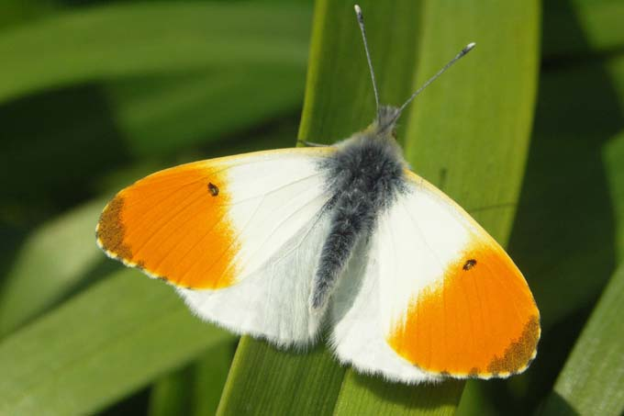
Aurorafalter
Raupen = Wildfrüchte, Kräuter, Blüten
Erwachsene Tiere = Kräuter, Sträucher, Blüten
Eiablage an Blütenstiele der Raupenfutterpflanzen

Slide 4
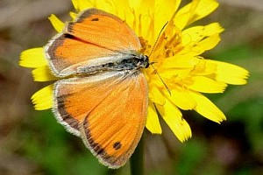
Kleines Wiesenvögelchen
Raupen = Süßgrasarten
Erwachsene Tiere = Wiesenkräuter
Eiablage nähe Boden an Trockenen Stängeln

Slide 5
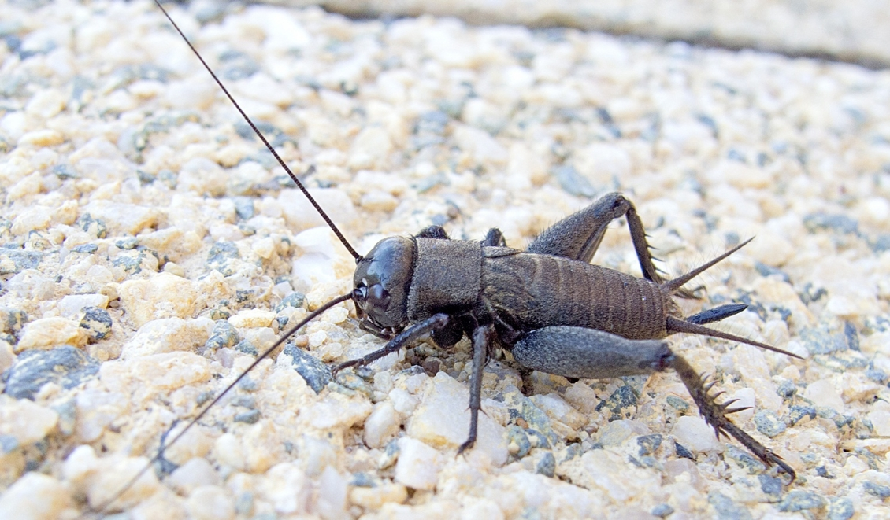
Feldgrille
glänzend schwarz
beißendkauende Mundwerkzeuge und Tupfrüssel
Aufnahme von flüssiger, tierischer und pflanzlicher Nahrung
Eiablage unter Steinen und Erdschollen

Slide 6
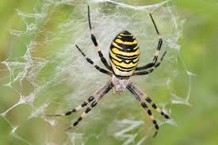
Wespenspinne
ernähren sich von verschiedenen Insekten
befestigen die Spinnfäden an stabilen Gräsern, Sträuchern
Eiablage nah des Spinnennetzes

Slide 7
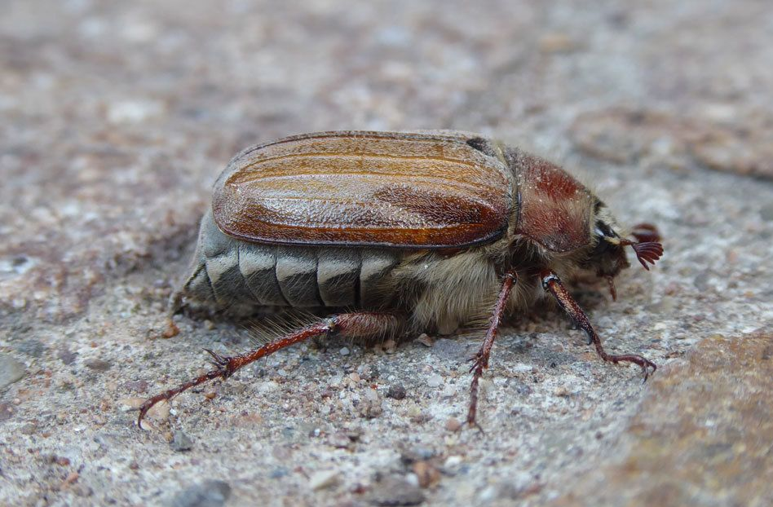
Blatthornkäfer
ausschließliche Ernährung durch Pflanzen ►Blüten, Samen, Stängel, Wurzeln und viele andere Pflanzenteile
teilweise auch Käfer, die sich von anderen Insekten ernähren
Platzierung der meisten Eier dort, wo die daraus schlüpfenden Larven Futter vorfinden

Slide 8
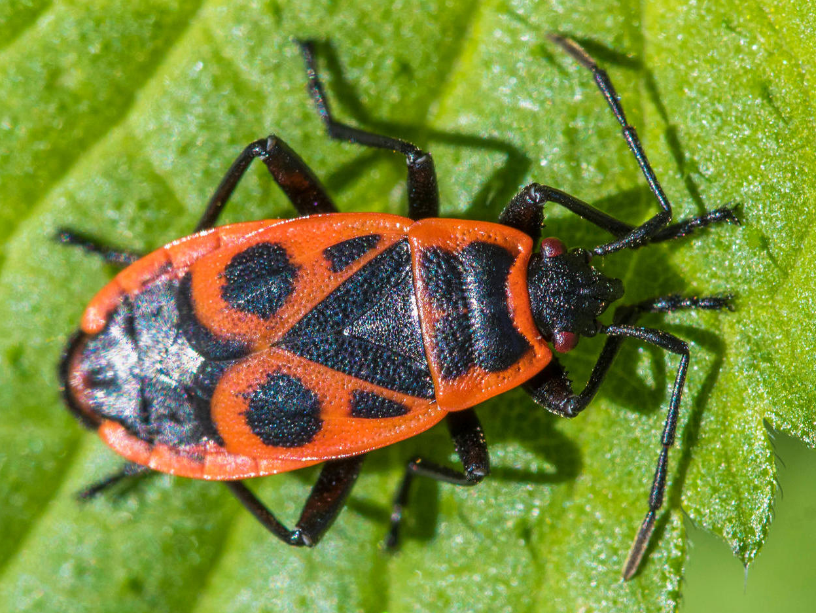
Wanzen
hauptsächlich Pflanzensäftesauger ►jedoch auch eine Reihe von räuberisch lebenden Arten
je nach Art Ablage der Eier über einen speziellen Legeapparat, dem sogenannten Ovipositor
mit Legeapparat Einstechen der Eier in Pflanzenteile oder auch in die Erde

Slide 9
Quellen
https://www.mdr.de/wissen/umwelt/bestaeubung-102-resimage_v-variantBig1x1_w-1024.jpg?version=11255
https://nrw.nabu.de/imperia/md/nabu/images/regional/nrw/arten/tiere/insekten/schmetterlinge/140808-aurorafalter-roland-kleinstueck-680.jpeg
https://lh3.googleusercontent.com/proxy/XSXetgF7HE3lJ5CfpIDUWQ01kwxmojpLzFVH2-h8qoZJyqjxZBvln5rHpLRIofVahCf0xcYHz5En3EP2DuxJRq1b1y34ug2B2ZZnNFF0Tg
https://www.umweltnetz-schweiz.ch/media/k2/items/cache/ae4bbf432d7a347a7d7b6f051b071f94_XL.jpg
https://nrw.nabu.de/imperia/md/nabu/images/regional/nrw/arten/tiere/spinnen/141006-wespenspinne-4-dennis-wolter-680.jpeg
https://www.plantopedia.de/wp-content/uploads/2020/01/waldmaik%C3%A4fer-wiki.jpg

